Slide 1
Projekt 1
PODZIM 2022
Zvukový design multimediálního díla

Slide 2
Loop (Smyčka)
Opakujúci sa úsek animácie vytvárajúci dojem nikdy nekončiaceho pohybu
Prvý a posledný frame animácie rovnaký
Gif

Slide 3
Zvuk vs. obraz
Oko oklameš - ucho nie

Slide 4
Typy loopov
Walk cycle/run cycle
Animácia loga
Boomerang style
Satisfying loop

Slide 5
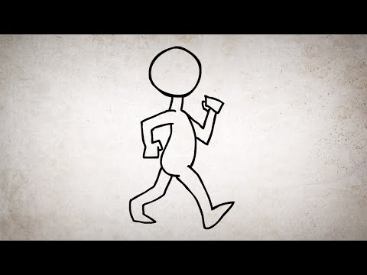
Walk cycle

Slide 6
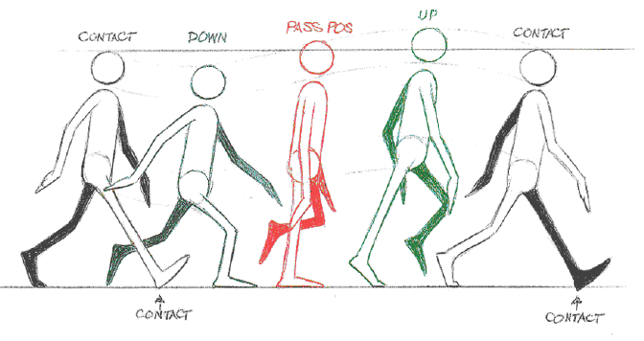

Slide 7
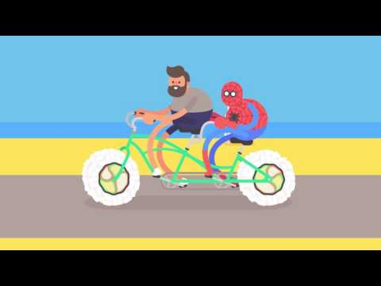
James Curran

Slide 8
Andreas Wannerstedt
LINK

Slide 9
AM AM2
Lobster Studio
MTNHS
Slejdy
MotionMarkus

Slide 10
Zadanie
PODZIM 2022
LOOP

Slide 11
“Scenár”
Starý muž údržbář s cigárem v monterkách jede znuděně s vozíkem, na kterém má barevné skla. Vždycky přijede k oknu, za kterým je krásná zelená krajina s lesy. Zasouvá dovnitř "žlutku" / žluté/oranžové sklo a to celou scenérii mění na krásné podzimní barvy.

Slide 12
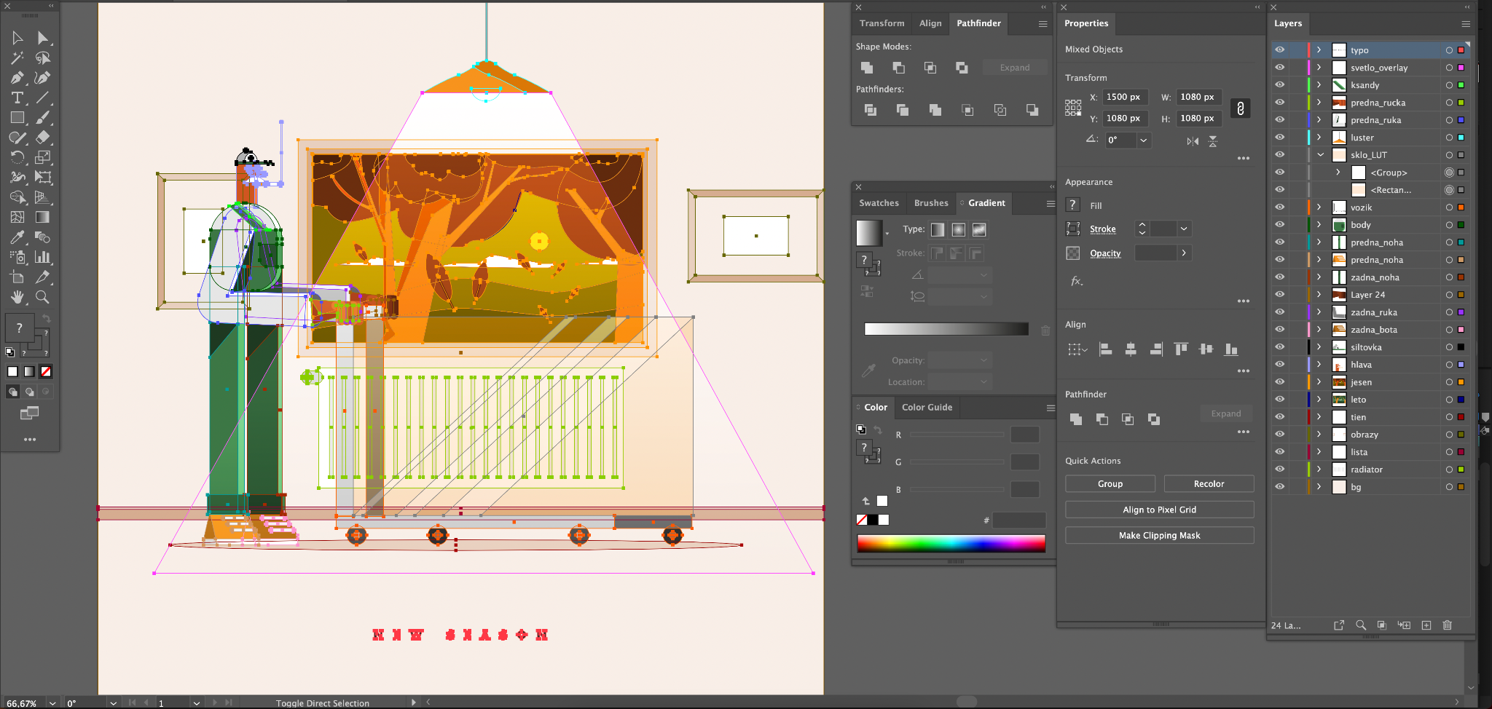
Ilustrace

Slide 13
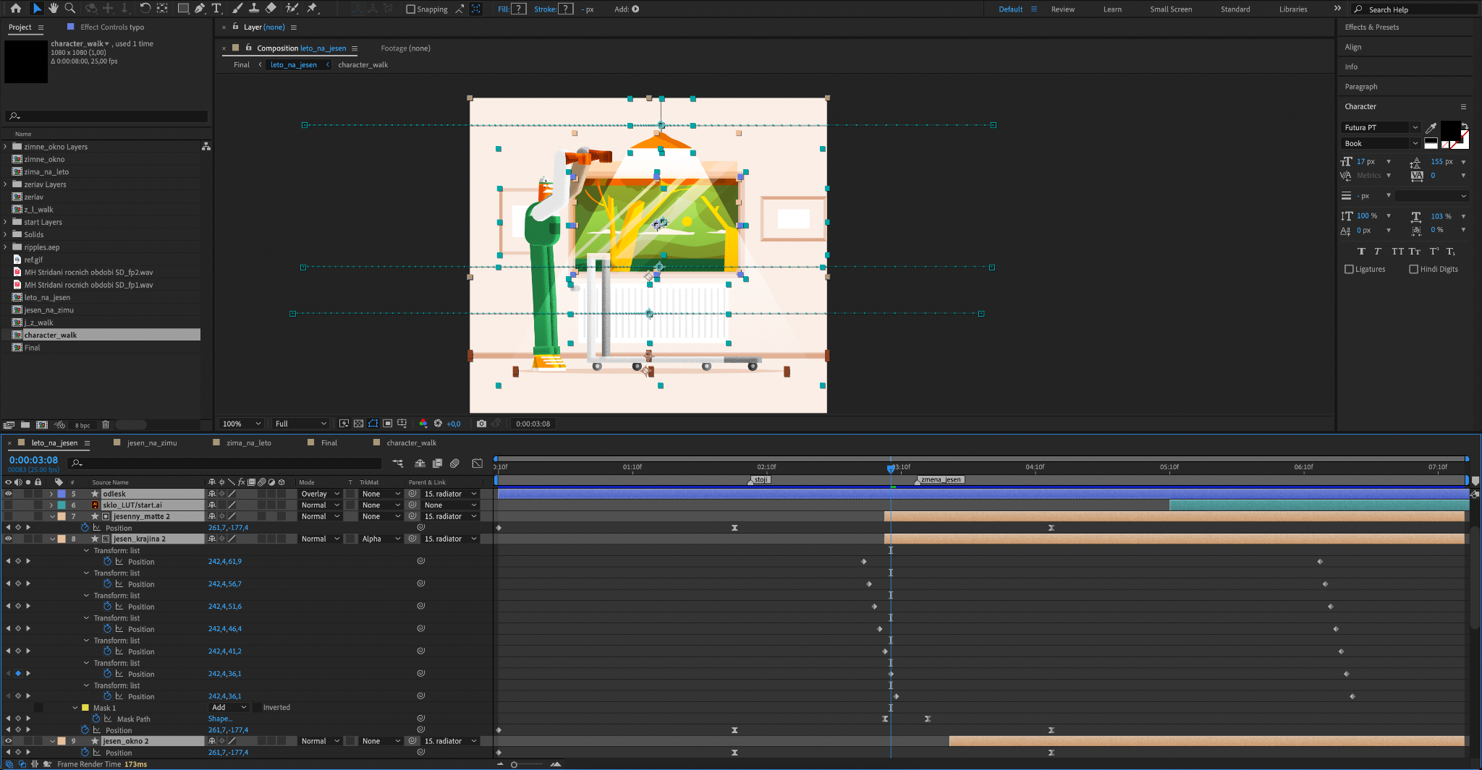
Animace

Slide 14
Loop

Slide 15
Zadanie
Info: Tvorba sound designu k animovanému loopu zloženého z 3 “rovnakých” smyčiek
Styl: Volitelný - realistický/komický
Hudba: Može byť/ nemusí. Minimálne ambient - pozor na loop (hudba nesmie skočiť)
Voiceover: nie
Ruchy: Všetko čo uznáš za vhodné. Chodza, vozík, svetlo, založenie/zdvihnutie skla, charakter hundranie, žeriav, zmeny období, lístie, sneh/víchrica,
Atmo: Zmeny hudobnej atmosféry so zmenou pozadia?

Slide 16
Projekt 2
PODZIM 2022
Explainer video

Slide 17
Explainer Video
Úlohou je vysvetliť nejaký problém či produkt
Popísanie služby či problému je niekedy celkom náročné, no skrz motion dizajn je možné v 30 sekundách skrz audio a vizuál vysvetliť daný problém, čo z neho robí veľmi dôležitý komunikačný nástroj.
“Well one reason is because learning through audio/visual methods is more conducive to how the human brain is wired to retain information because you can naturally retain more information when more than one of your senses is engaged. So if the viewer watches a video with both audio and visuals they are far more likely to remember that than just a text description” - Eric Guerin

Slide 18
LINK

Slide 19
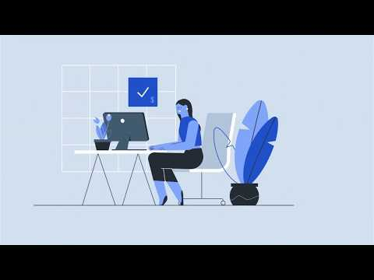

Slide 20
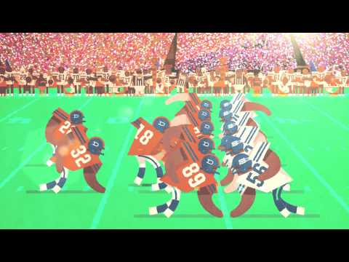

Slide 21
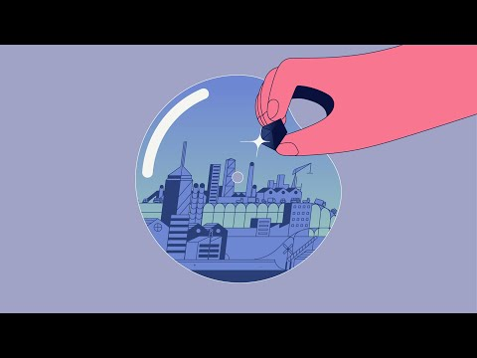

Slide 22
Zadanie
PODZIM 2022
Explainer video

Slide 23
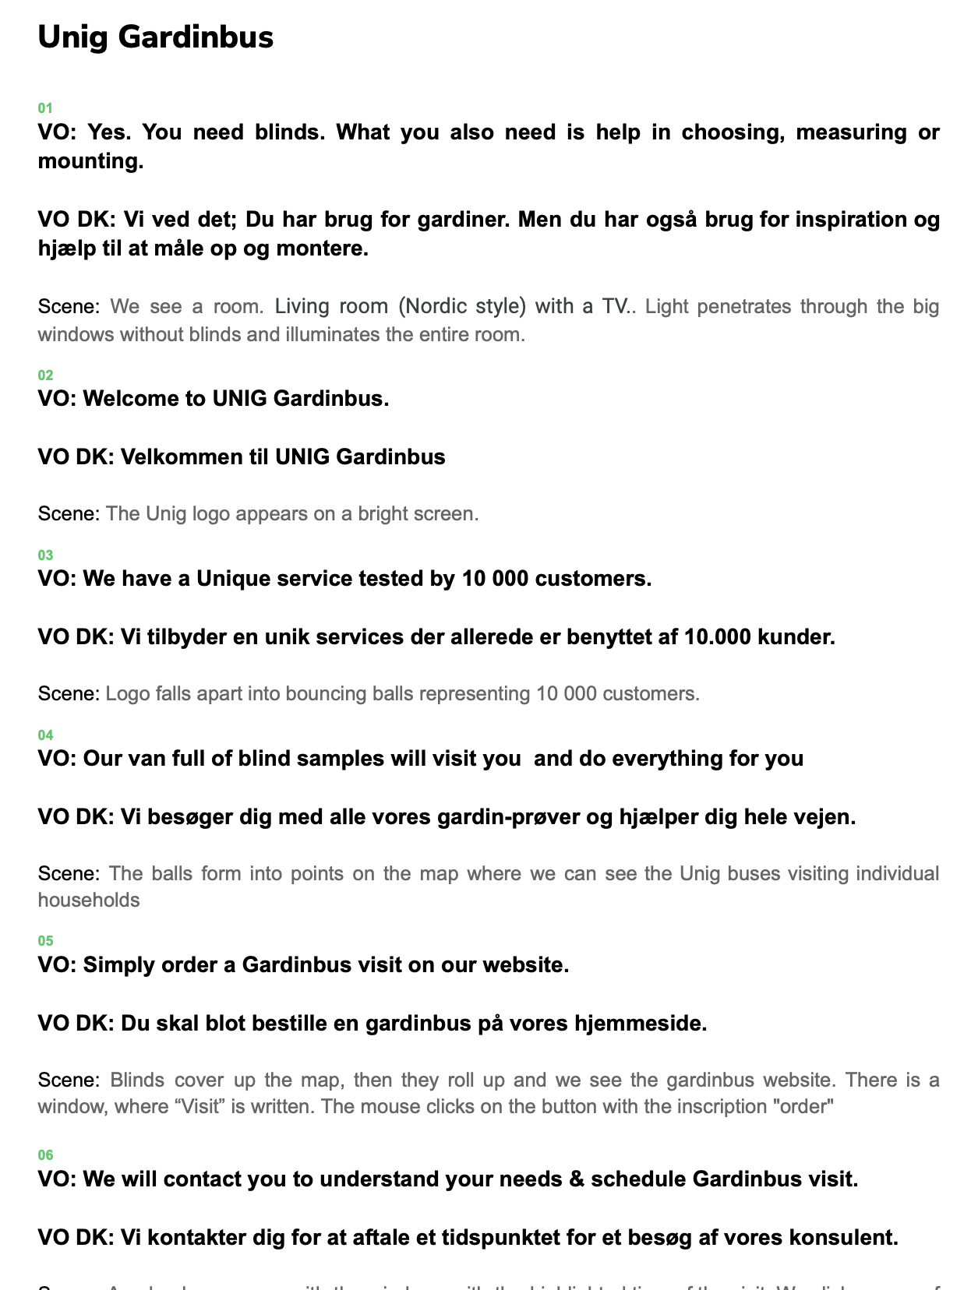
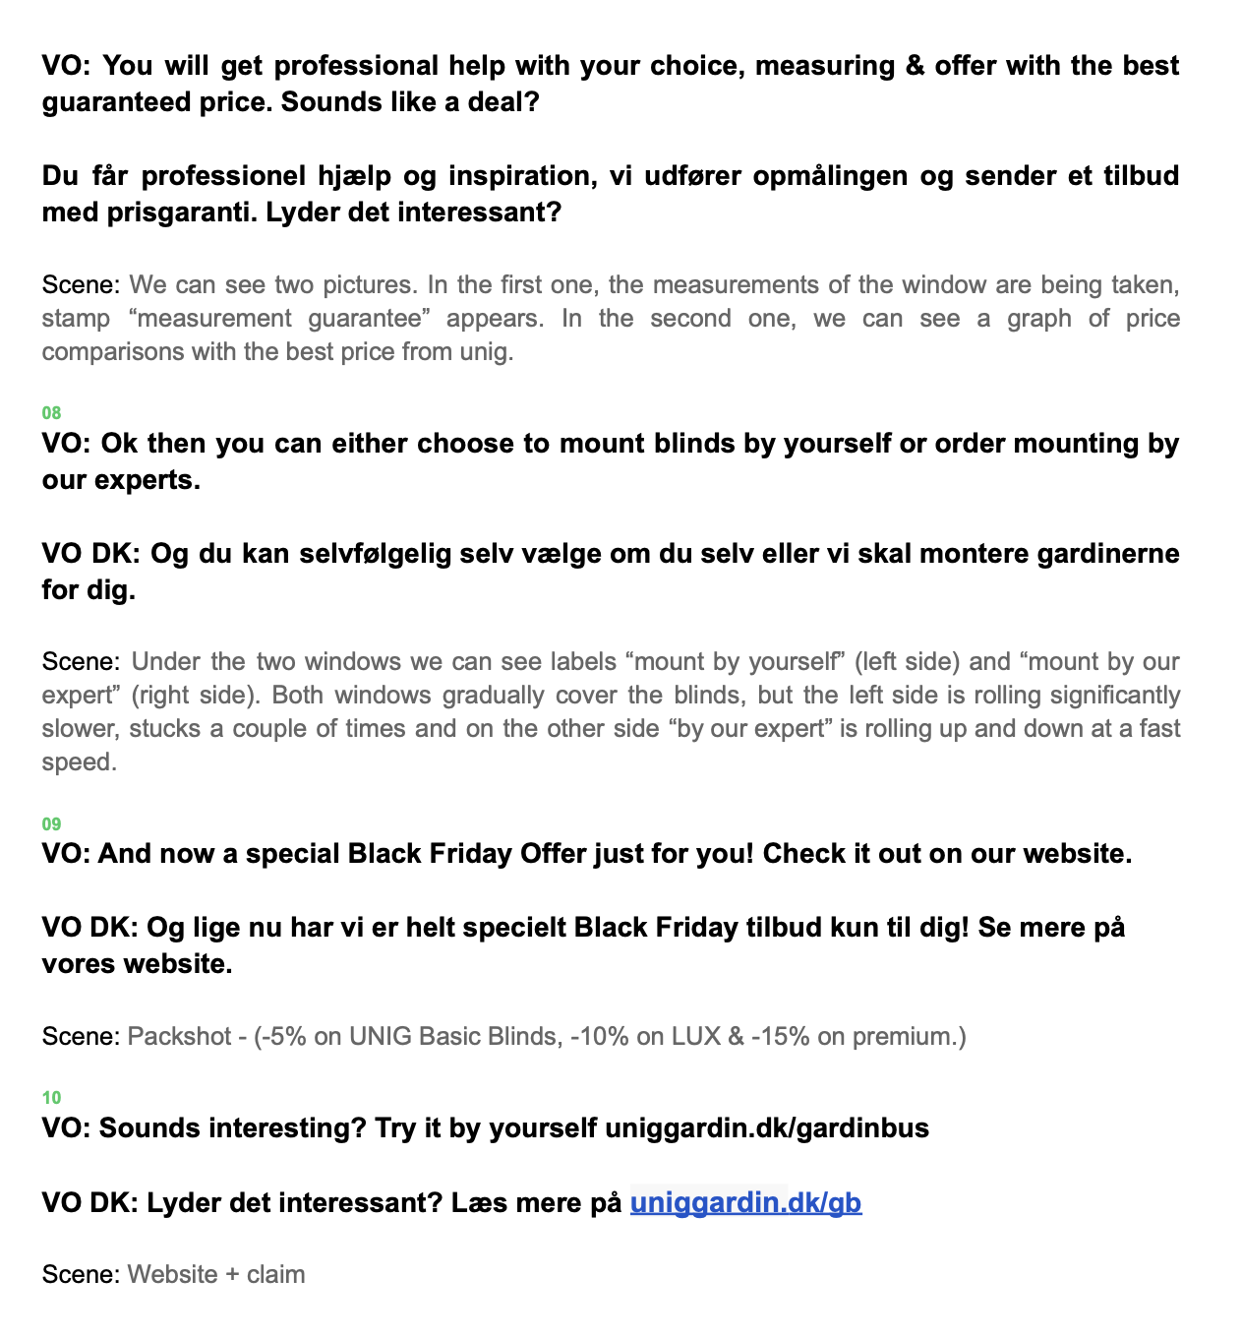
“Scenár”

Slide 24
Animatik
LINK

Slide 25
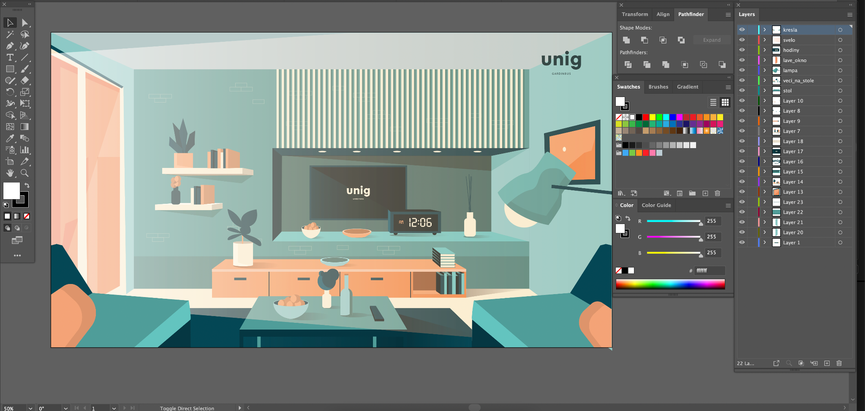
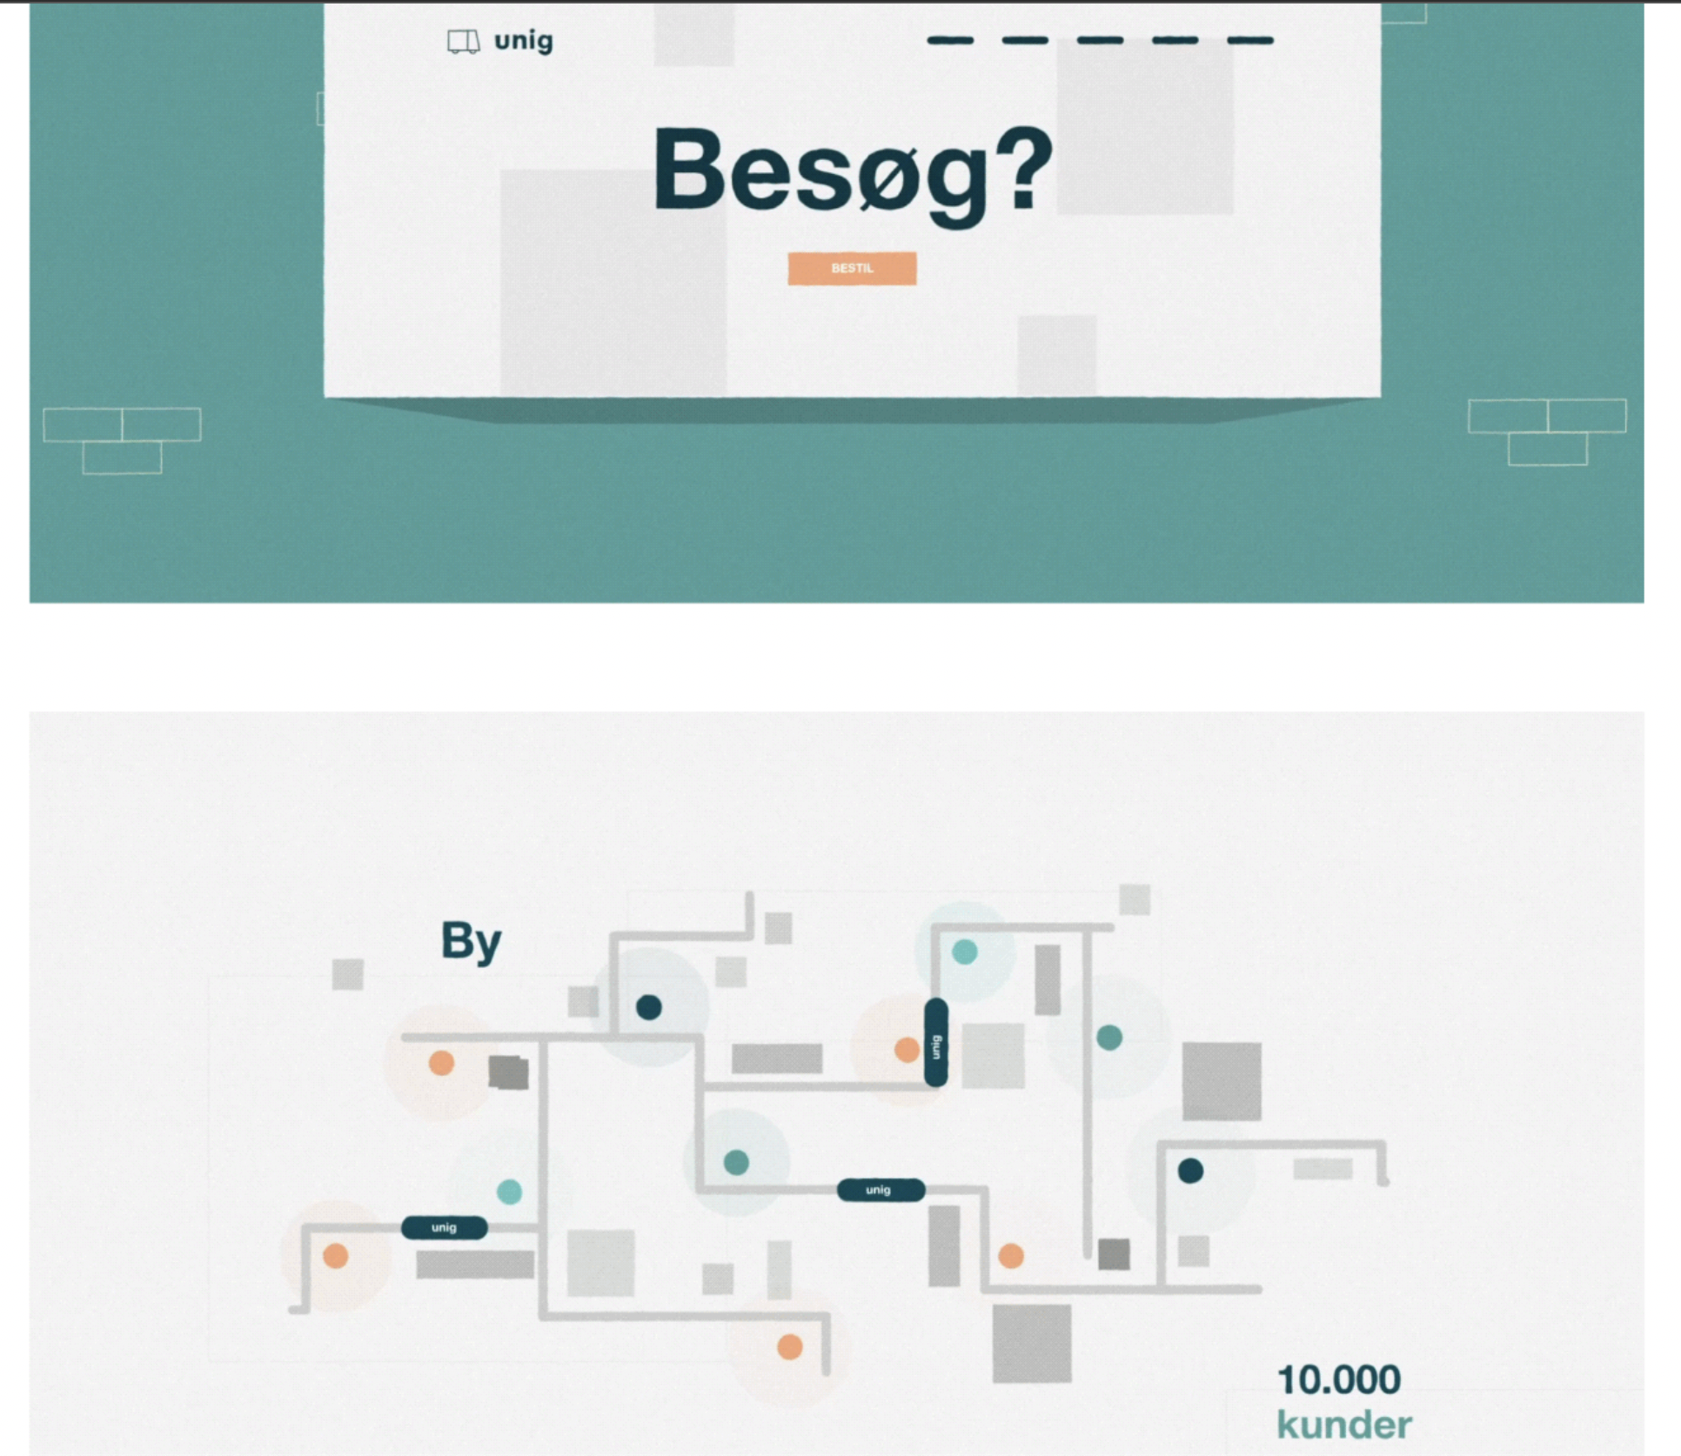
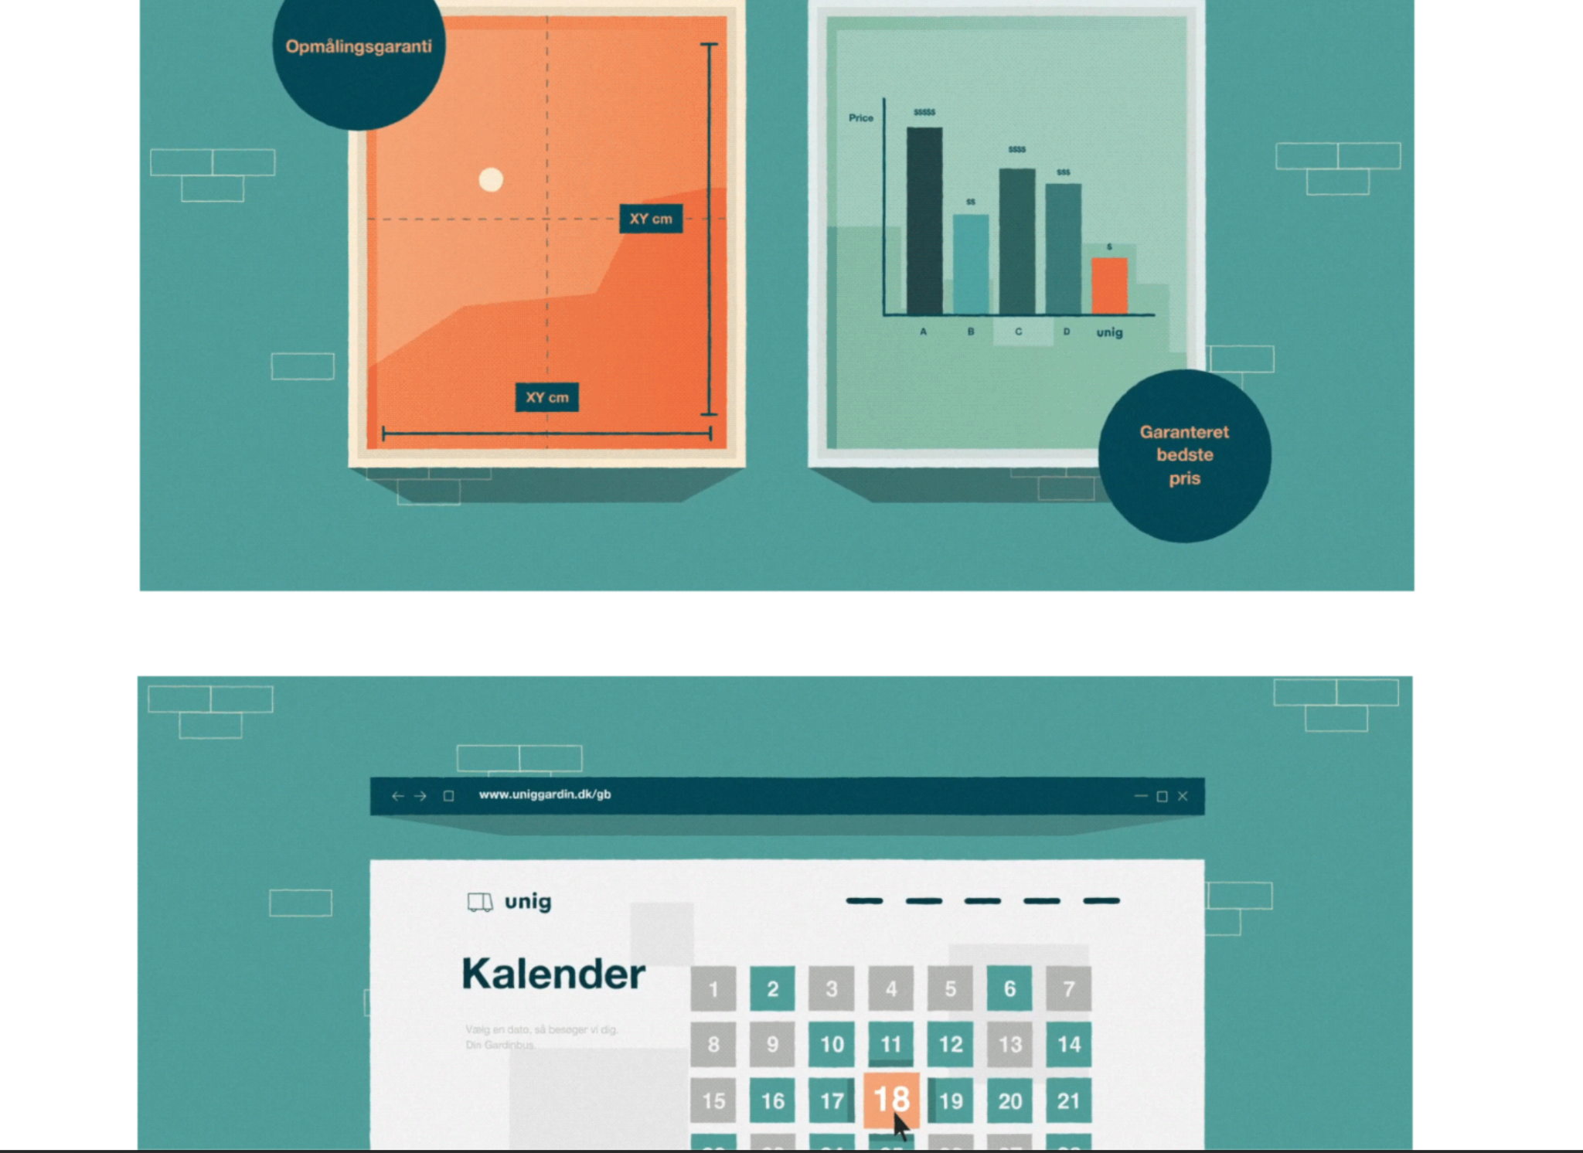

Slide 26
Finálne video
LINK

Slide 27
Zadanie
Info: Tvorba sound designu k videu - 45s
Styl: Moderný, fresh
Hudba: hudba v studijných materiáloch. Potreba zostrihať hudbu či editnúť do stopáže. Možnosť použiť dodanú hudbu ako referenciu a použiť vlastný výber či skomponovať vlastnú. Využitie dropu pre dynamickosť
Voiceover: áno - dánsky - potreba strihnuť voiceover do videa podľa tituliek v animatiku
Ruchy: Všetko čo uznáš za vhodné. Všetky prvky, pohyby, posuny, rolety, web, klikanie myšou atd.
Atmo: Ambient? Prostredia byt, ulica

